Slide 1



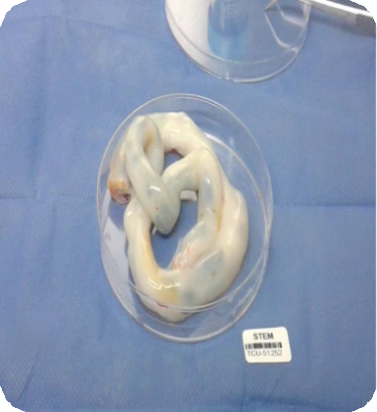
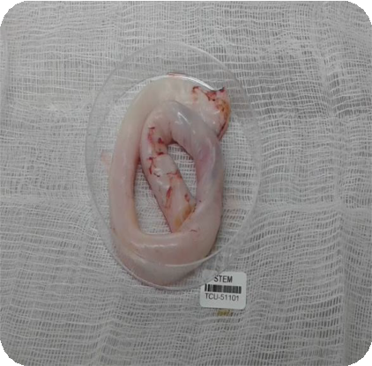


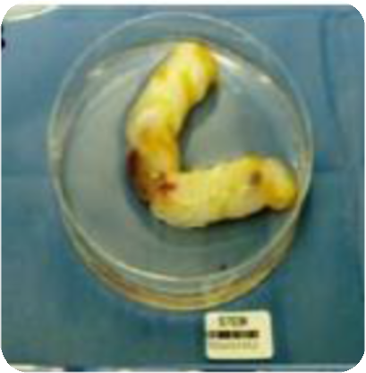
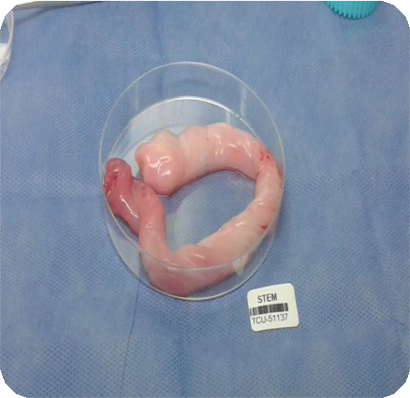


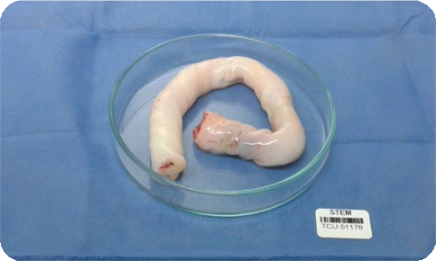
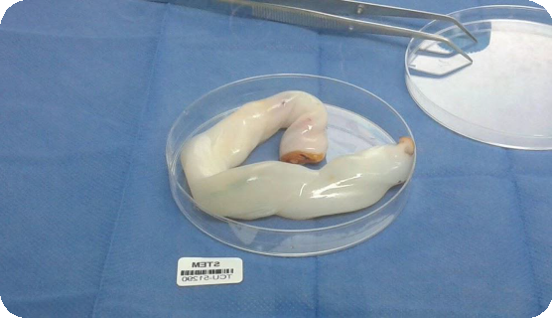
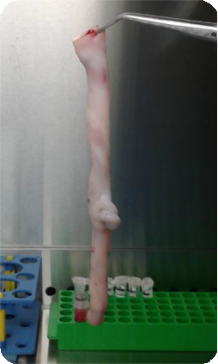

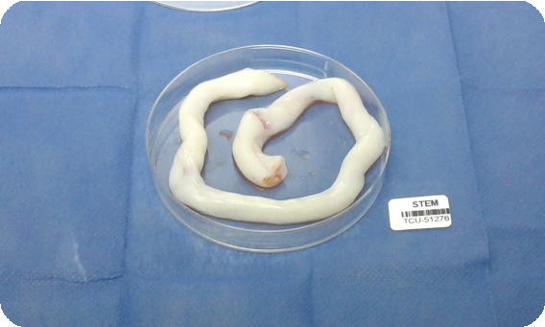
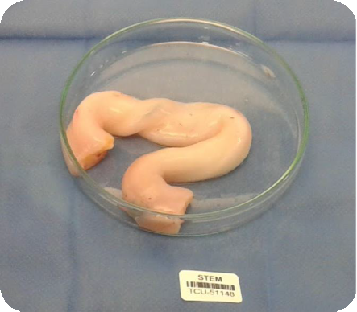
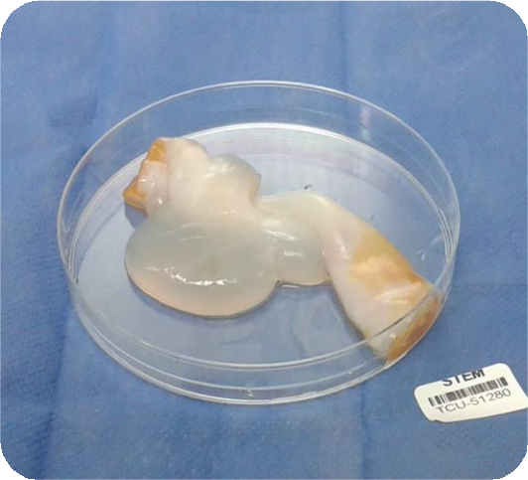
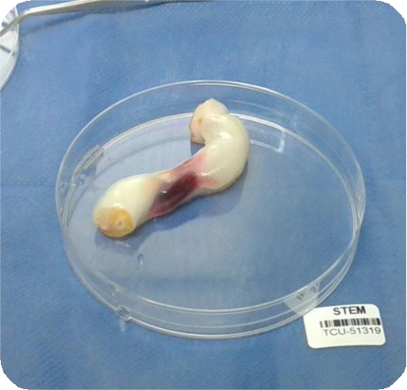
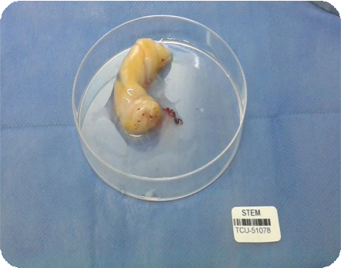
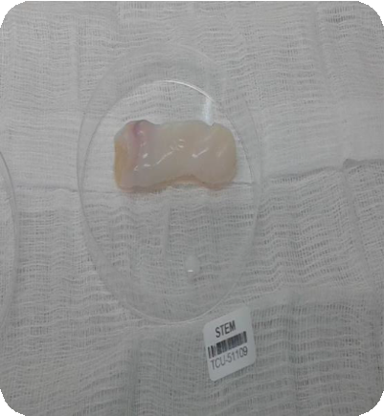
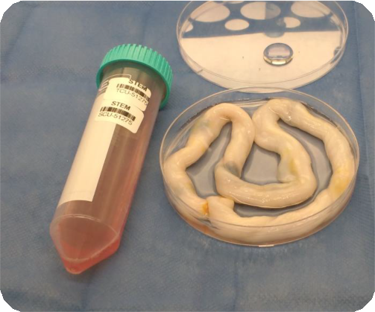
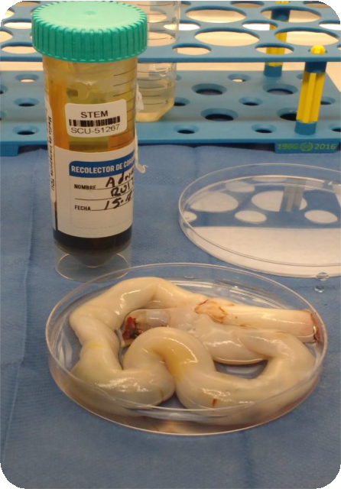
CARACTERÍSTICAS FÍSICAS DEL CORDÓN UMBILICAL QUE INFLUYEN EN LA RECOLECCIÓN DE LAS CELULAS NUCLEADAS DE GELATINA DE WHARTON
Luz Mabel Avila Portillo,^{1,2} Karol Gutierrez,³ Avila Jeniffer Priscilla,² Angela Riveros,² Claudia Scarpetta,⁴ Fernández-Sánchez Veronica.⁵
Stem Medicina Regenerativa, Bogota Colombia ¹ ; CryoHoldco LATAM²; Universidad Colegio Mayor Cundinamarca, Bogota, Colombia⁴; Clínica Imbanaco Bogotá, Colombia ⁴ FES Iztacala UNAM.CDMX. Mexico⁵
Objetivo
Evaluar si las características físicas del cordón umbilical (diámetro, color, presencia de coágulos, hematomas y aumento de la espiralidad pueden influir en la obtención de la GW y de células nucleadas (CN).
Metodología
Tipo de investigación: Descriptivo Transversal. Se analizaron las bases de datos de un total de 202 cordones umbilicales procesadas en Stem Medicina Regenerativa entre noviembre de 2016 a febrero de 2017.
Las variables independientes a considerar: Longitud del cordón umbilical, diámetro del cordón umbilical delgado (<1.0 cm), grueso (> 1.5 cm); Color: blanco, verde, marrón, rosado pálido, rosado intenso; presencia de coágulos, presencia de hematomas y aumento de la espiralidad.
Las variables dependientes a considerar: Gramos de gelatina de Wharton y viabilidad celular.
Análisis estadístico:
Se empleó el programa estadístico SPSS V18 para Windows en donde el análisis descriptivo para las variables continuas se realizó con la determinación de medidas de tendencia central, con prueba de normalidad de Shapiro Wilk; para las variables categóricas se realizó análisis de frecuencias. Dado el tamaño de la muestra y la variabilidad en los resultados, el análisis inferencial consistió en comparaciones no paramétricas entre el recuento celular y los gramos de GW/cm frente a longitud categorizada, presencia o ausencia de hematomas, coágulos, color (blanco, rosado pálido, rosado intenso y amarillo), diámetro (delgado, normal, mixto o grueso), enrollamiento, gelatinoso y aplanado.
Resultados
COLOR
Blanco
Rosado pálido
Amarillo
Rosado intenso
DIAMETRO
Delgado < de 1 a 1 cm Grueso > 1,5 cm
Normal 1,1 a 1,5 cm
Mixto, se consideran a los CU con partes delgadas y otras gruesas
CARACTERISTICAS NO OBLIGATORIAS
CU aplanado
CU con gelatinoso
CU con hematoma
Conclusión
La longitud es una característica física que tiene relación directa con la recolección de la GW, a mayor longitud hay una mayor recolección de GW, sin embargo no es directamente proporcional a la cantidad de CMN obtenidas. Por otro lado, las tonalidades blanco y rosado intenso presentaron diferencias estadísticas significativas que, asociado a la literatura, el color blanco es el color óptimo para el procesamiento y calidad de la muestra, mientras que el color rosado intenso, está asociado principalmente a la necrosis del tejido y no se considera óptimo para su procesamiento.
Este es el primer estudio que ha logrado establecer conjuntamente que hay características físicas del CU importantes que participan de manera significativa en la recolección de gelatina de Wharton (GW) y el recuento de células nucleadas (CN). Aportando evidencias físicas que nos ayudaran a seleccionar los CU antes de su procesamiento, asegurado una mayor obtención de GW e incrementando el rendimiento celular.
Resultados
Los cordones se analizaron visualmente y se clasificaron de la siguiente manera:
Cordón umbilical de 6 cm
Cordón umbilical de 6.5 cm
LONGITUD
Cordón umbilical de 40 cm
Cordón umbilical de 30 cm

